Slide 1
Протокол TCP

Slide 2
Основные функции
1. Базовая передача данных
TCP рассматривает информацию, поступающую к нему от прикладных процессов, как неструктурированный поток байтов. Поступающие данные буферизуются средства TCP. Для передачи на сетевой уровень из буфера «вырезается» некоторая непрерывная часть данных, которая называется сегментом и снабжается заголовками.
2. Обеспечение достоверности.
TCP обеспечивает защиту от повреждения, потери, дублирования и нарушения очередности получения данных. Для выполнения этих задач все октеты в потоке данных сквозным образом пронумерованы в возрастающем порядке.
Для каждого сегмента вычисляется контрольная сумма, позволяющая обнаружить повреждение.
Квитирование. Используется для упорядочения и обнаружения дубликатов.

Slide 3
Основные функции
3. Разделение каналов
Протокол TCP обеспечивает работу одновременно нескольких соединений
Каждый прикладной процесс идентифицируется номером порта.
Заголовок TCP-сегмента содержит номера портов процесса отправителя и процесса-получателся.
Сокет уникально идентифицирует прикладной процесс в Интернет.
4. Управление соединением
Соединение – это совокупность информации о состоянии потока данных, включающая сокеты, номера посланных, принятых и подтверждённых октетов, размеры окон.
5. TCP – возложена сложная и очень важная задача: обеспечить надежную передачу данных через надежную сеть.

Slide 4
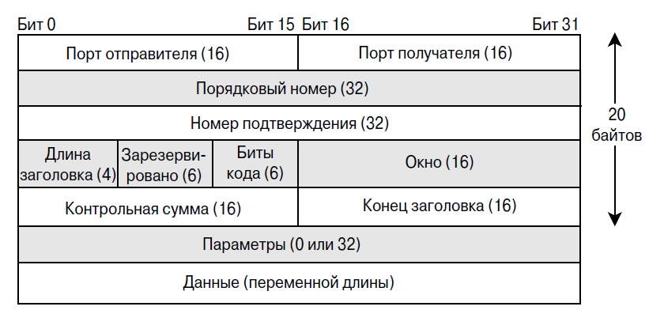
Формат заголовка TCP-сегмента

Slide 5
Формат заголовка TCP
Порт отправителя и порт получателя номера портов процесса-отправителя и процесса получателя.
Порядковый номер – номер первого байта данных в сегменте, определяет смещение сегмента относительно потока отправляемых данных.
Номер подтверждения – максимальный номер байта в полученном сегменте, увеличенный на единицу.
Длина TCP-заголовка означает размер заголовка + псевдозаголовок.

Slide 6
Формат заголовка TCP
URG – срочное сообщение;
АСК – квитанция на принятый сегмент;
PSH – запрос на отправку сообщения без ожидания заполнения буфера;
RST – запрос на сброс соединения;
SYN – сообщение, используемое для синхронизации счетчиков переданных данных при установлении соединения;
FIN – признак достижения передающей стороной последнего байта в потоке передаваемых данных.
URG | ACK | PSH | RST | SYN | FIN

Slide 7
Формат заголовка TCP
Окно – количество байтов данных, ожидаемых отправителем данного сегмента, начиная с байта, номер которого указан в поле подтверждения номера.
Контрольная сумма содержит сумму заголовка, данных и псевдозаголовка.
Конец заголовка – указывает на конец данных, которые необходимо срочно принять, несмотря на переполнение буфера.
Параметры – это поле имеет переменную длину и может вообще отсутствовать, используется для решения вспомогательных задач, например, для согласования максимального размера сегмента.

Slide 8
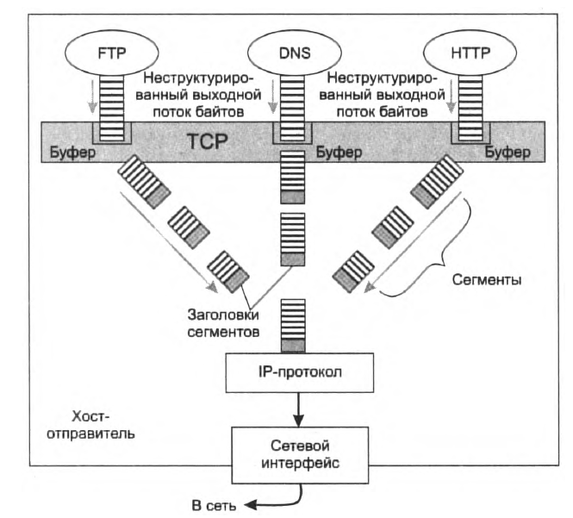
Пример формирования TCP-сегментов из потоков байтов
При работе на хосте-отправителе протокол TCP рассматривает информацию, поступающую к нему от прикладных процессов, как неструктурированный поток байтов. Поступающие данные буферизуются средствами TCP. Для передачи на сетевой уровень из буфера «вырезаются» некоторая непрерывная часть данных, которая называется сегментом и снабжается заголовком

Slide 9
Логическое соединение – основа надежности TCP
Основным различием TCP от UDP является то, что на протокол TCP возложена дополнительная задача – обеспечить надежную доставку сообщений, используя в качестве основы ненадежный дейтаграммный протокол IP.
Для решения этой задачи протокол TCP использует метод продвижения данных с установлением логического соединения.
Логическое соединение дает возможность участникам обмена следить за тем, чтобы данные не были потеряны, искажены или продублированы, а также чтобы они пришли к получателю в том порядке, в котором они отправлены.
TCP-соединение является дуплексным, то есть каждый из участников этого соединения может одновременно получать и отправлять данные (TCP-сегменты).

Slide 10
Установление и завершение соединения в TCP
При установлении логического соединения модули TCP договариваются между собой о параметрах процедуры обмена данных.
В протоколе TCP каждая сторона соединения посылает противоположной стороне следующие параметры:
максимальный размер сегмента, который она готова принимать;
максимальный объем данных (возможно несколько сегментов), которые она разрешает другой стороне передавать в свою сторону, даже если та ещё не получила квитанцию на предыдущую порцию данных (размер окна);
начальный порядковый номер байта, с которых она начинает отсчет потока данных в рамках данного соединения.
В результате переговорного процесса модулей TCP с двух сторон соединения определяются параметры соединения.
Один из них остаются постоянными в течении всего сеанса связи, а другие адаптивно изменяются. В частности, в зависимости от загрузки буфера принимающей стороны, а также надежности работы сети динамически изменяется размер окна отправителя.

Slide 11
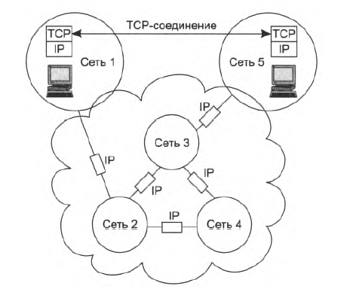
TCP-соединение создает надежный логический канал между конечными узлами

Slide 12
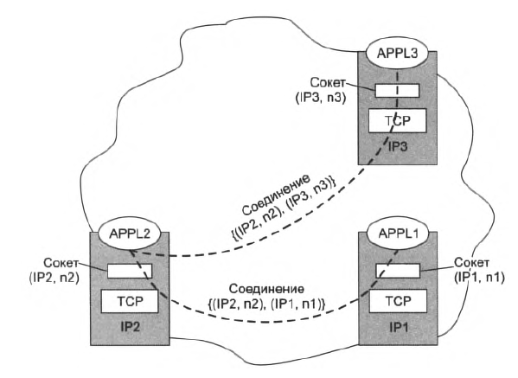
Идентификация логических соединений
Логическое TCP-соединение однозначно идентифицируется парой сокетов. Один сокет может участвовать в нескольких соединений.

Slide 13
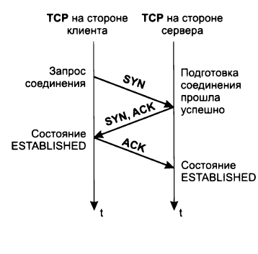
Установление соединения TCP
Соединение устанавливается по инициативе клиентской части приложения.
1. Клиент обращается к протоколу TCP, который в ответ на это обращение посылает сегмент-запрос на установление соединения по протоколу TCP, работающему на стороне сервера. В числе прочего в запросе содержится флаг SYN, установленный в 1.
2. Получив запрос, модуль TCP на стороне сервера пытается создать «инфраструктуру» для обслуживания нового клиента. Если все было получено и создано, то модуль TCP посылает клиенту сегмент с флагами ACK и SYN.
3. В ответ клиент посылает ACK и переходит в состояние логического соединения ESTABLISHED. Когда сервер получает ACK он также переходит в состояние ESTABLISHED.

Slide 14
Передача данных
После установления соединения между клиентом и сервером осуществляется информационный обмен, при этом прием данных подтверждается квитанцией (квитируется) с использованием бита ACK и номера подтверждения.
После передачи очередного сегмента узел (хост или сервер) запускается таймер, по истечению которого, если не поступило подтверждение, то сегмент считается утерянным.
Протокол TCP является дуплексным, то есть обмен возможен в две стороны. Каждая строка выступает и как отправитель и как получатель.
Если на сегмент не пришло подтверждение, в течении времени работы таймера, то сегмент посылается повторно (для этого предусмотрен буфер для хранения копий отправленных сегментов).
Такой нештатный процесс может повторятся до 12 раз подряд, при это RTO каждый раз будет увеличиваться экспоненциально.

Slide 15
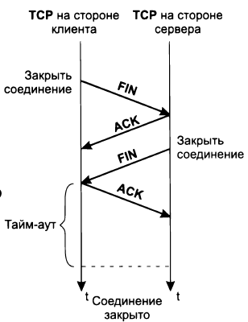
Разрыв соединения
Соединение может быть разорвано в любой момент по инициативе любой стороны.
Для этого клиент и сервер должны обменяться сегментами FIN и ACK, в порядке, показанном на рисунке (здесь инициатор разрыва – клиент)
Соединение считается закрытым по прошествии некоторого времени (тайм-аут), в течении которого сторона-инициатор убеждается, что ее завершающий сигнал ACK дошел нормально и не вызывал никаких «аварийных» сообщений со стороны сервера.
На рисунке 4-ех этапная процедура нормального разрыва соединения

Slide 16
Оконное управление потоком
Один из наиболее известных приемов, используемых для организации надежной передачи – это квитирование (посылка в ответ квитанции).
Отправитель отсылает данные и ждет, пока к нему не придет квитанция, подтверждающая, что его данные благополучно дошли до адресата.
Существует два метода процесса обмена квитанциями:
Метод простоя источника
Метод скользящего окна
В протоколе TCP используется частный случай квитирования – алгоритм скользящего окна.

Slide 17
Метод простоя источника
Метод простоя источника требует, чтобы источник, пославший сегмент, дождался от приемника квитанции, извещающий о том, что данные получены в нем корректно.
Только после этого источник посылает следующую порцию данных.
Если квитанция в течении тайм-аута не пришла, то данные считаются утерянными.
Очевидно, что при использовании данного метода производительность обмена данными ниже потенциально возможной – отправитель мог бы посылать следующий кадр сразу же после отправки предыдущего, но он обязан ждать прихода квитанции.

Slide 18
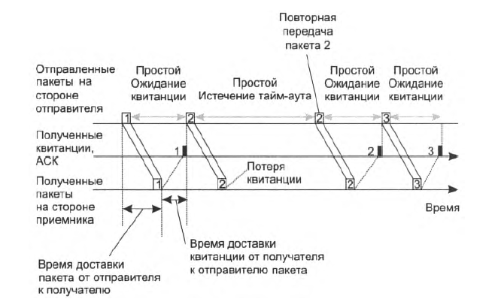

Slide 19
Метод скользящего окна
В этом методе для повышения скорости передачи данных источнику разрешается передать некоторое количество сегментов в непрерывном режиме, то есть в максимально возможном для источника темпе ещё до получения на эти сегменты квитанций.
Квитанция посылается только в случае правильного приема данных, отрицательных квитанции не высылаются.
Таким образом отсутствие квитанции означает:
либо потерю сегмента,
либо прием искаженного сегмента,
либо потерю квитанции

Slide 20
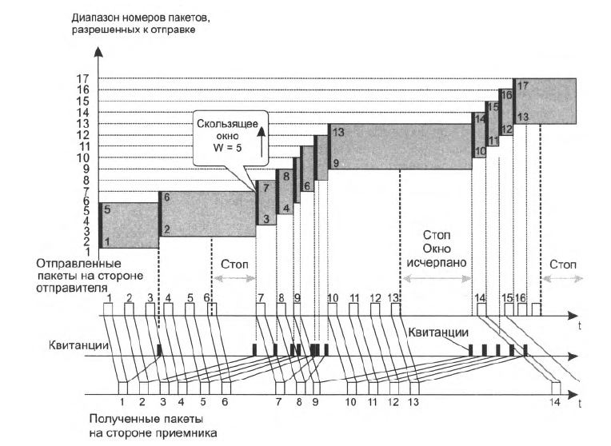

Slide 21
Спасибо за внимание! Вопросы?

